Slide 1
ECG nas SÍNDROMES ISQUÊMICAS
26-04-2014
Raimundo Barbosa Barros

Slide 2
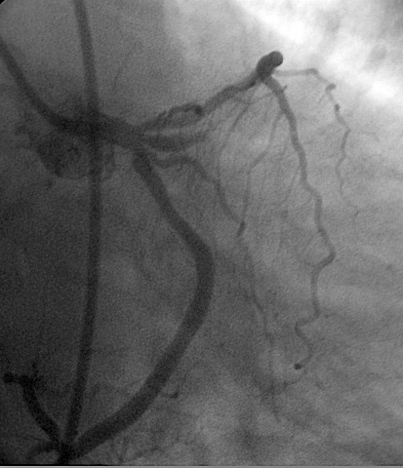
Eletrocardiograma
10 minutos
Avaliar o ECG inicial de 15 derivações
Elevação de ST, BRE novo ou, supostamente novo
Depressão de ST ou inversão de onda T
Ausência de alterações no segmento ST ou nas ondas T

Slide 3
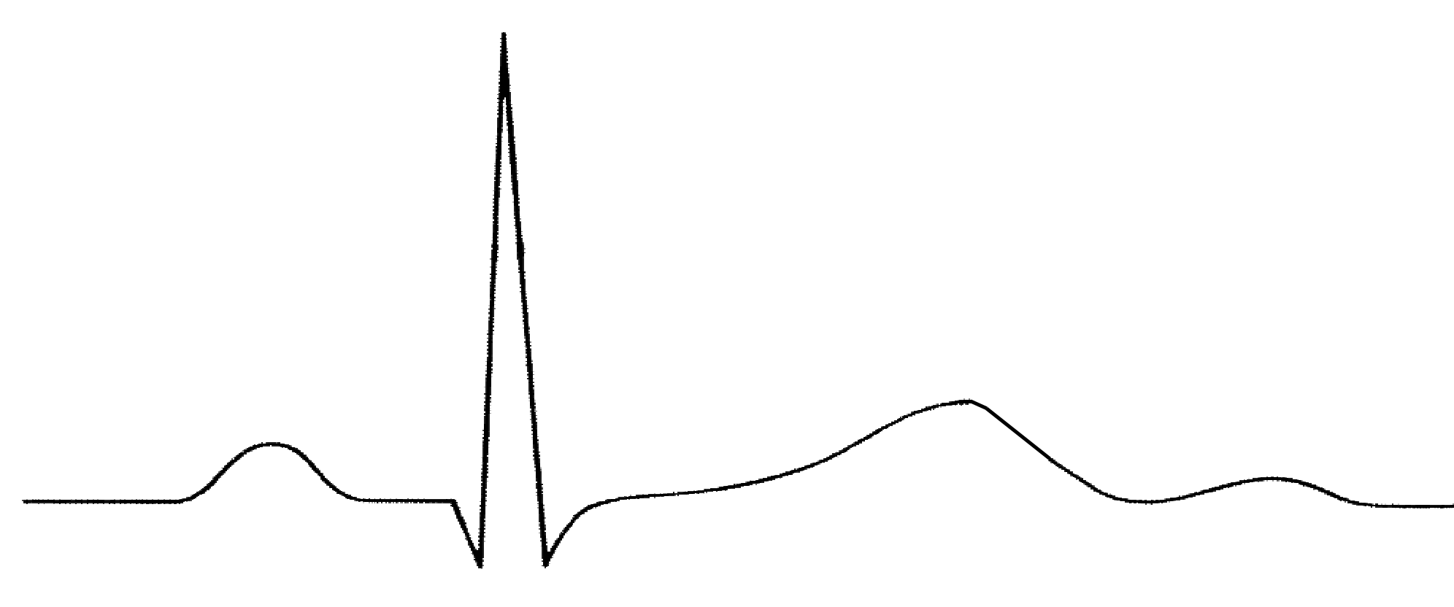
R
No ECG normal:
A onda q do complexo QRS sempre < 40ms;
O segmento ST encontra-se na linha de base em relação ao intervalo PR;
A onda T é de ramos assimétricos com rampa ascendente lenta e descendente rápida.
RAMPA DESCENDENTE
RÁPIDA
PR
ST
s
RAMPA ASCENDENTE
LENTA
q
Duração da
onda q < 40 ms
Quando ocorre um quadro clássico de infarto agudo do miocárdio por obstrução de alguma artéria coronária ou se experimentalmente ligarmos a artéria descendente anterior de um cão, observaremos nas derivações que exploram a área irrigada pelo vaso obstruído em forma seqüencial / temporal as seguintes modificações.

Slide 4
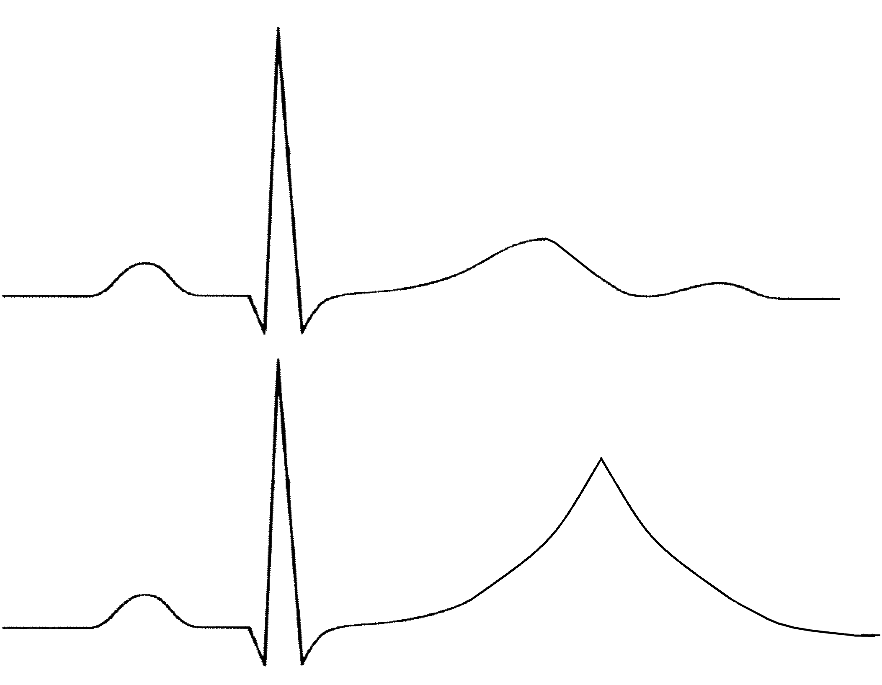
2 a 5 minutos após a obstrução ou a ligadura experimental: A onda T torna-se mais ampla, simétrica, de base maior e pontiaguda: é a imagem da isquemia subendocárdica.
NORMAL
2 A 5 MINUTOS
APÓS A OBSTRUÇÃO
ONDA T DE ISQUEMIA
SUBENDOCÁRDICA

Slide 5
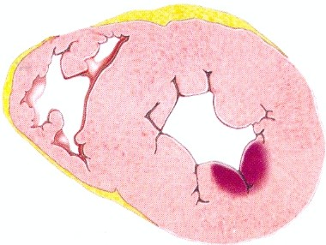
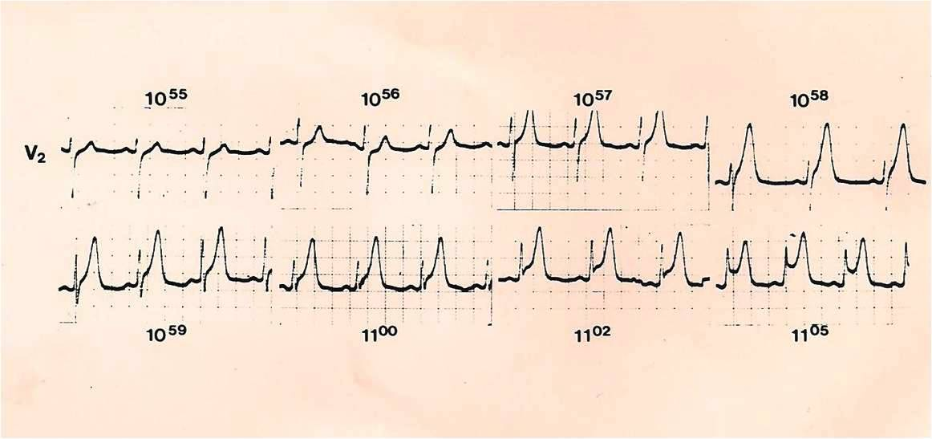
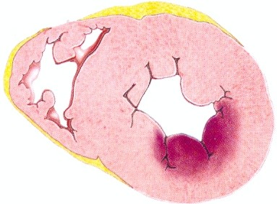
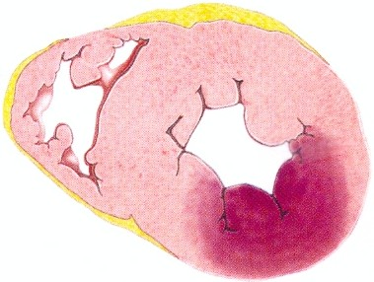
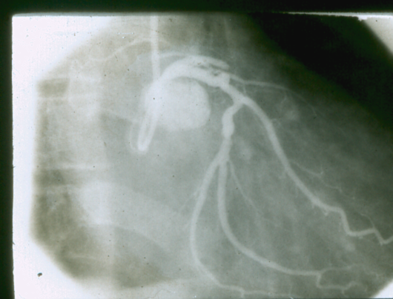
DA
OCLUÍDA
OCLUSÃO TOTAL AGUDA DA ARTÉRIA DESCENDENTE ANTERIOR-ALTERAÇÕES NO ECG
GRADUAÇÃO DE ISQUEMIA SCLAROVSKY
GRAU 1
GRAU 2
GRAU 3
Cortesia do
Dr Samuel Sclarovsky

Slide 6
Graus de Isquemia
Sclarovsky et al Isr.J Med Sci 1990
Bimbaum Y,Sclarovsky s. J Electrocardiol 2001
Grau I de isquemia: ondas T amplas simétricas e apiculadas
Grau II de isquemia:elevação do segmento ST sem distorção da porção terminal do QRS
Grau III de isquemia:mudanças na porção terminal do QRS
  Ponto J > 50% da onda R em derivações com padrão qR ou desaparecimento da onada S em derivações com padrão Rs

Slide 7
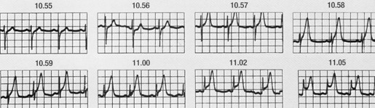
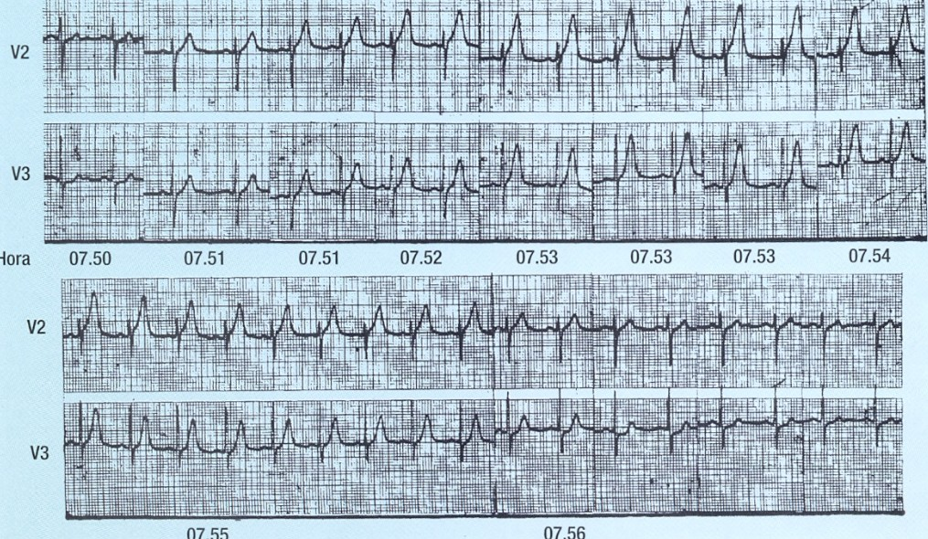

Slide 8
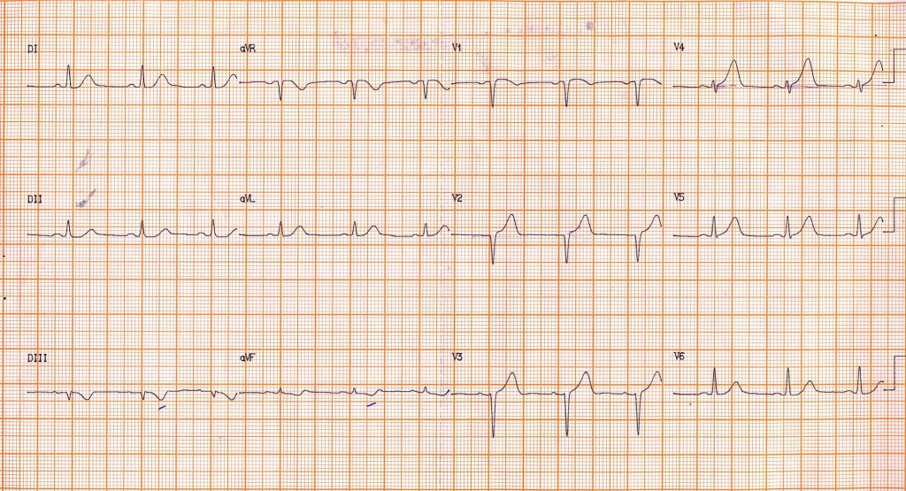
ECG1

Slide 9
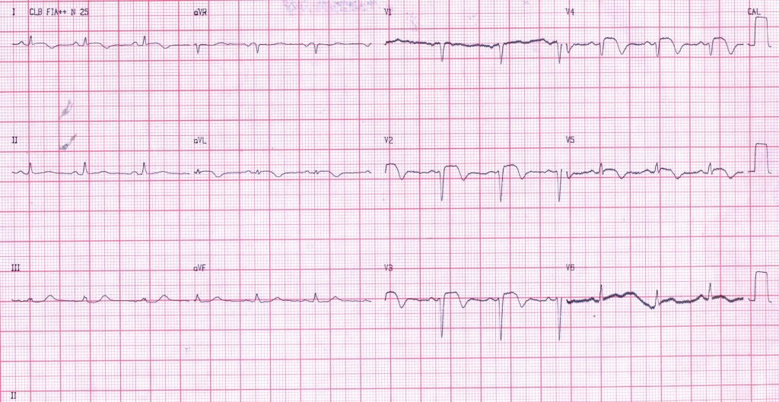
ECG2

Slide 10
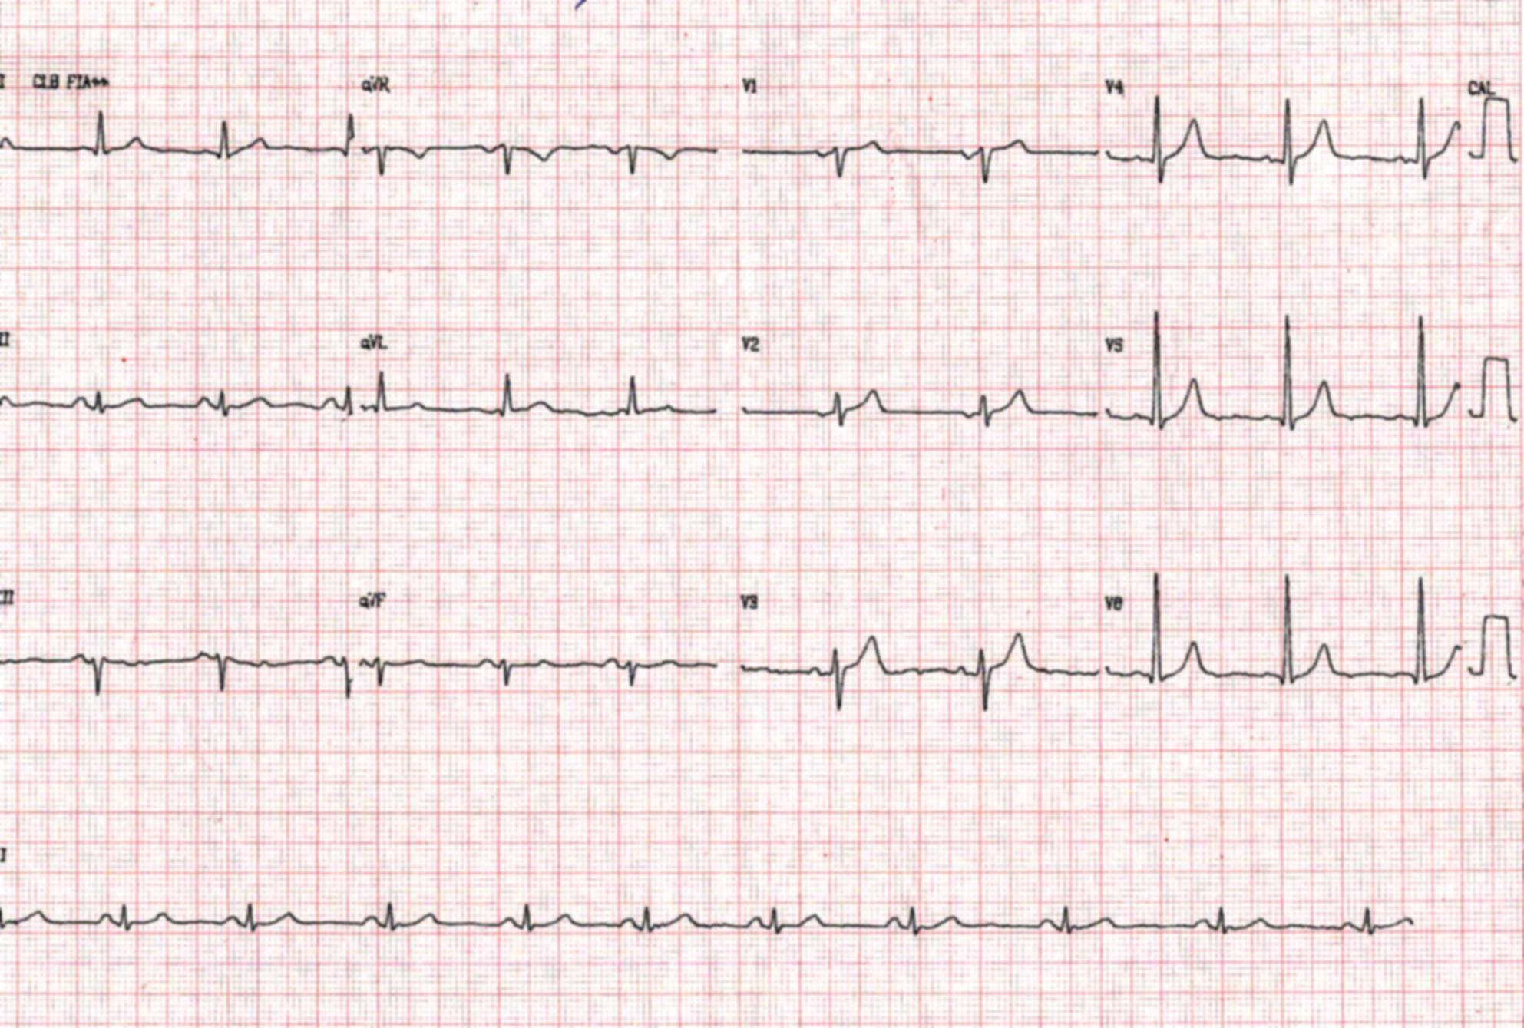
Grau I de Isquemia
Alta hospitalar após atendimento na sala de emergência

Slide 11
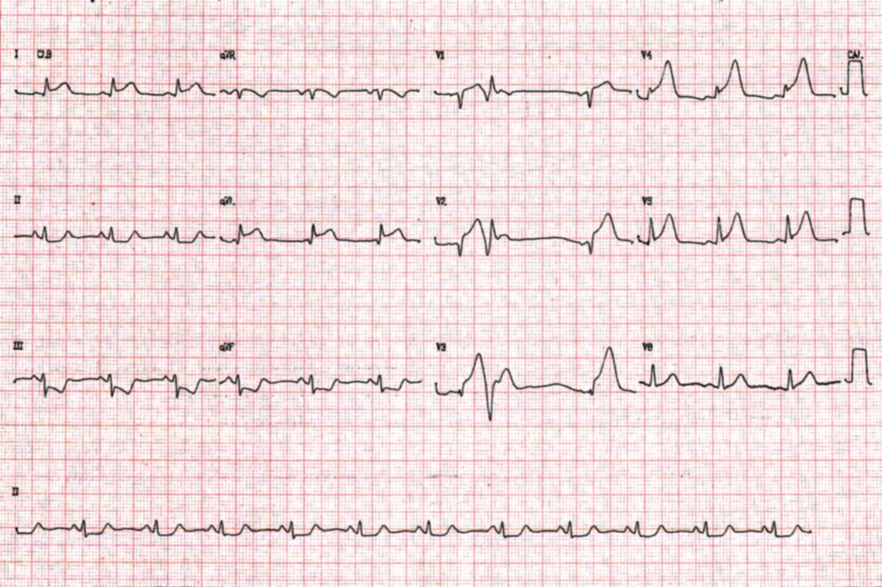
ECG após 4 horas
Retornou para Emergência

Slide 12
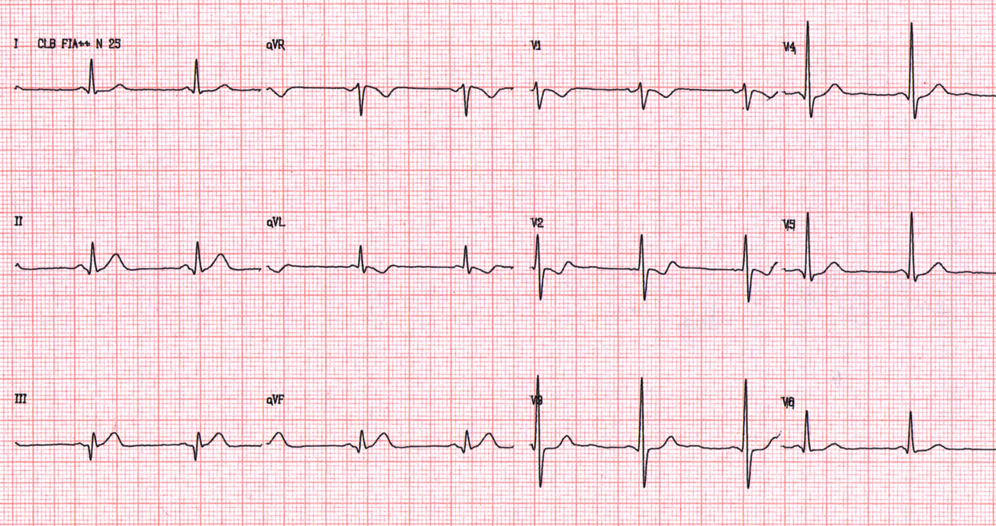
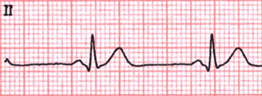

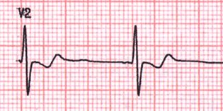
Severidade da isquemia
Grau I

Slide 13
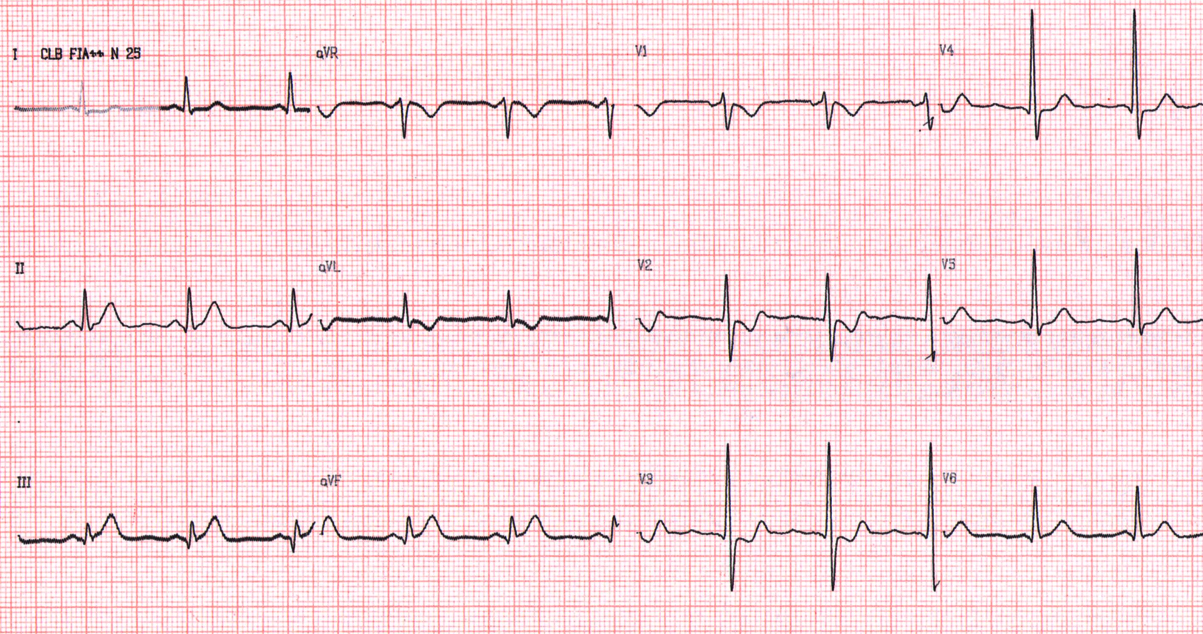
ECG após 15 minutos

Slide 14
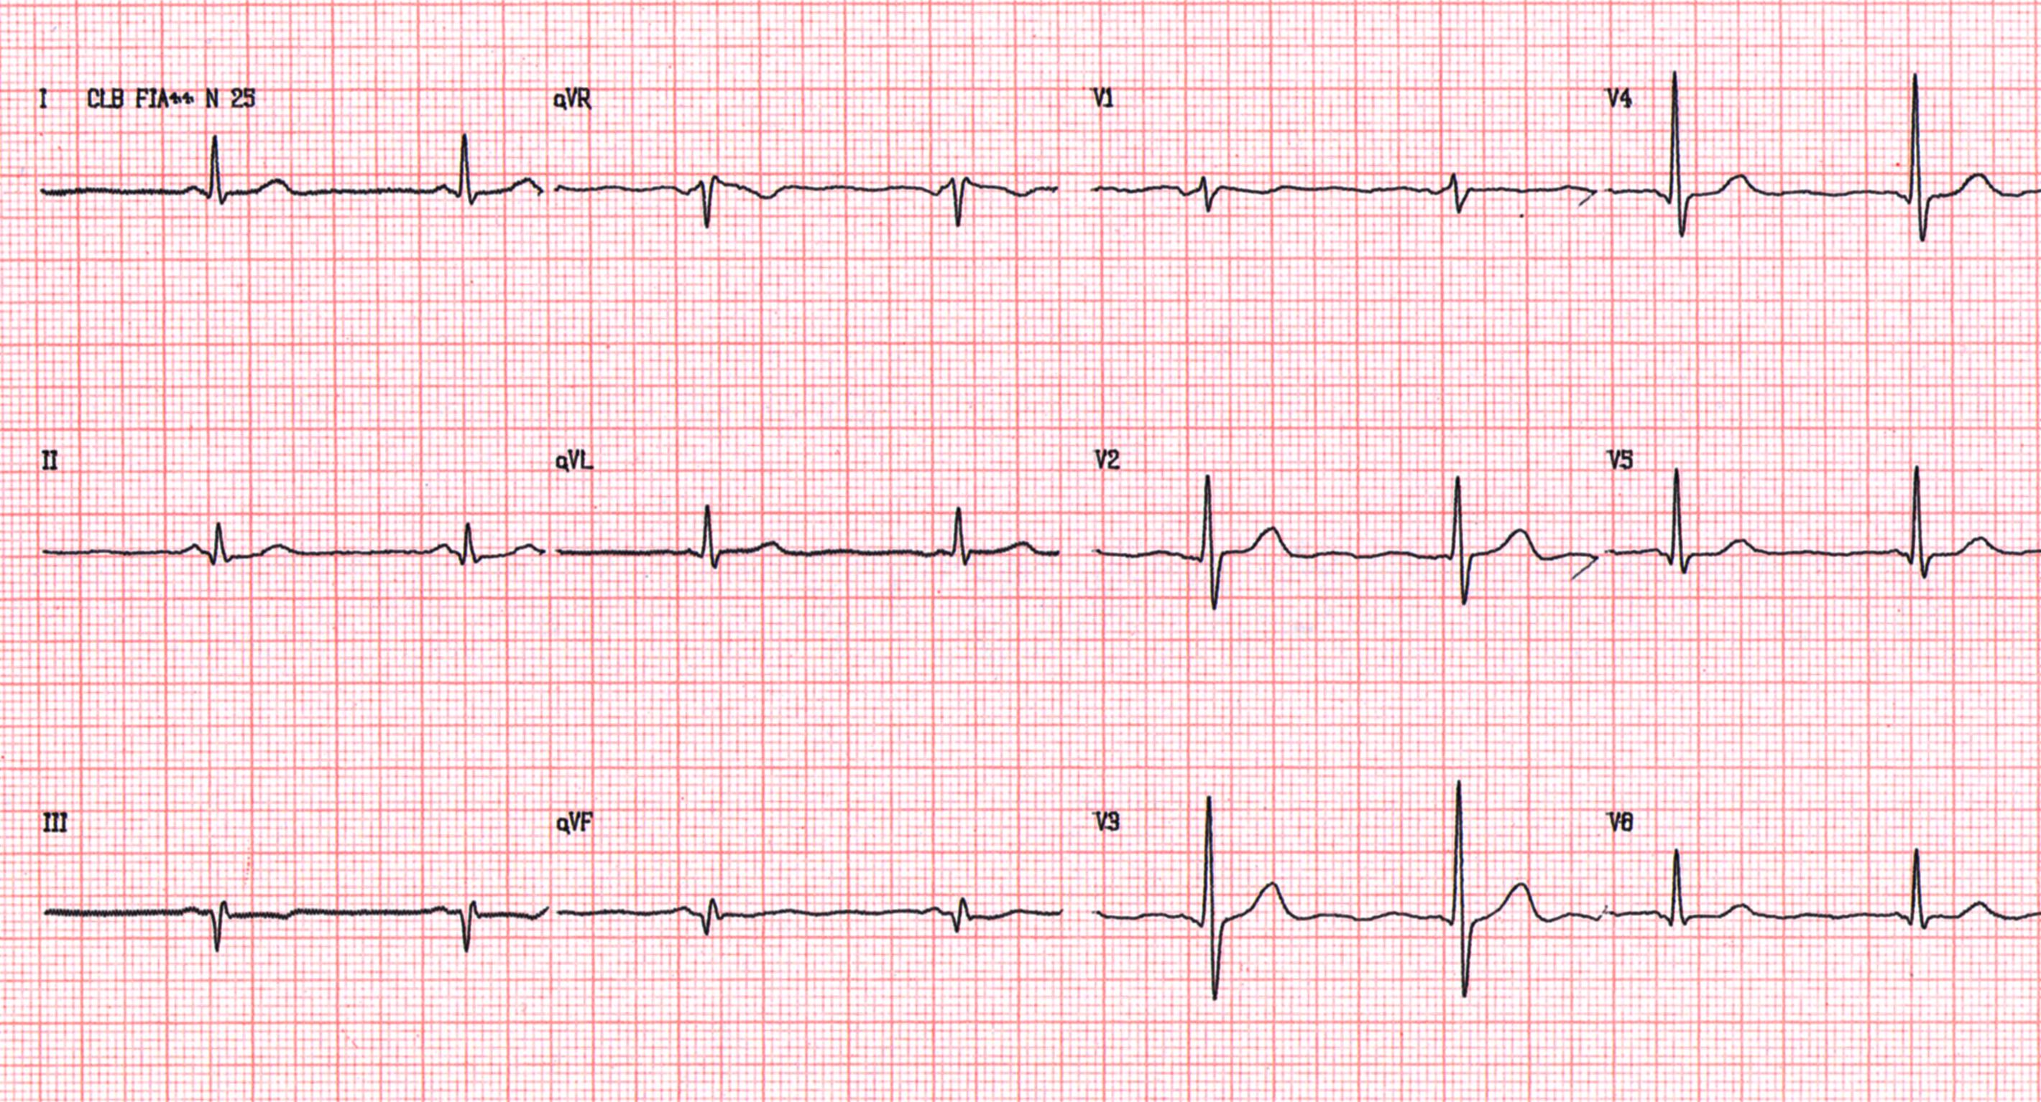
Após Angioplastia Primária(CD)

Slide 15
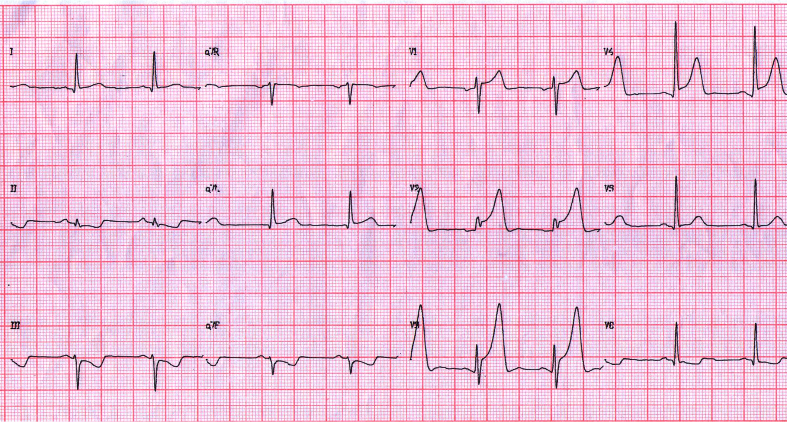
IAM ANTERIOR GRAU II de isquemia

Slide 16
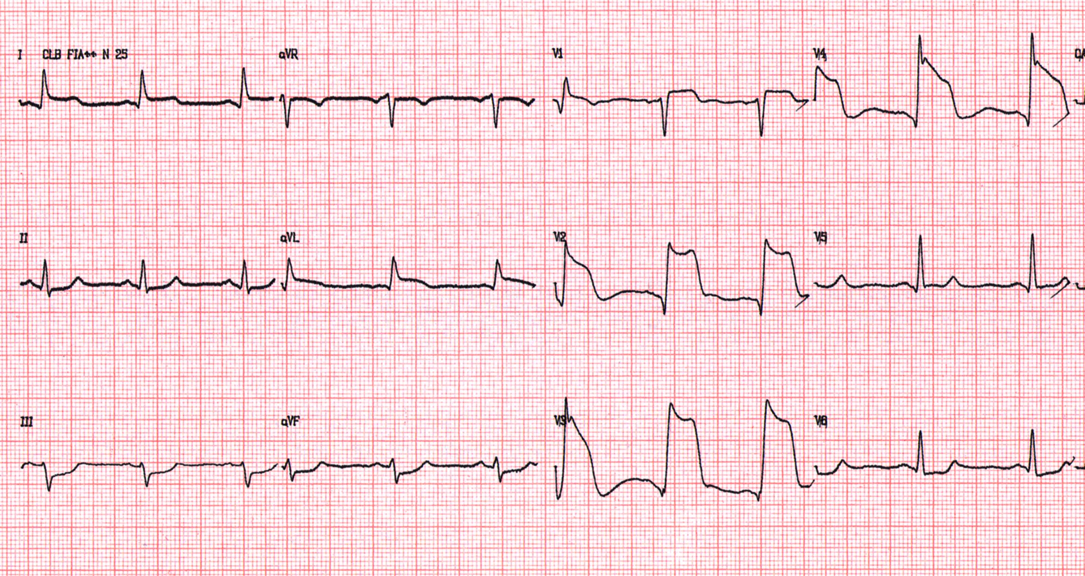
GRAU III de ISQUEMIA

Slide 17
OCLUSÃO DA ARTÉRIA DESCENDENTE ANTERIOR (DA) ANTES DA PRIMEIRA PERFURANTE SEPTAL

Slide 18
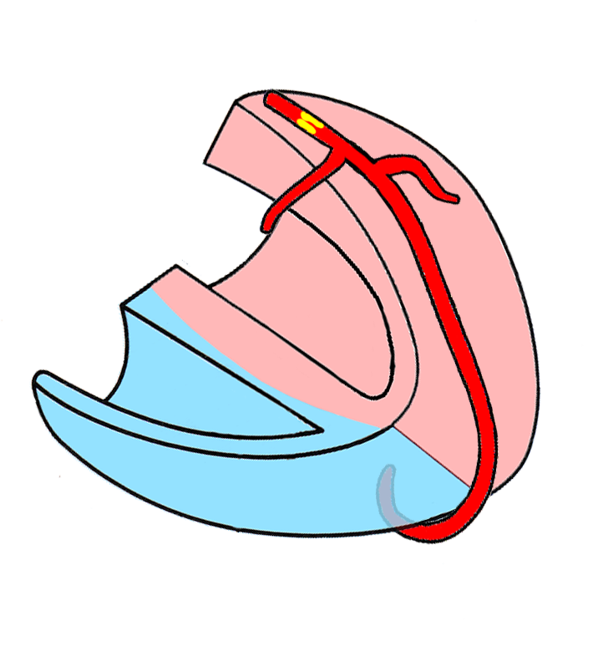

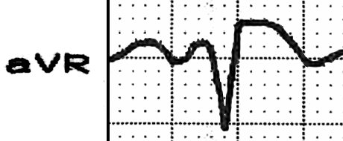
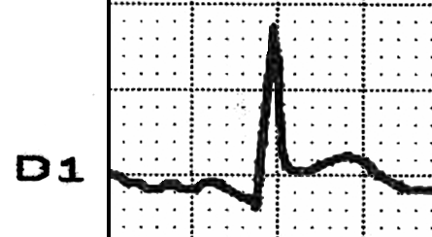
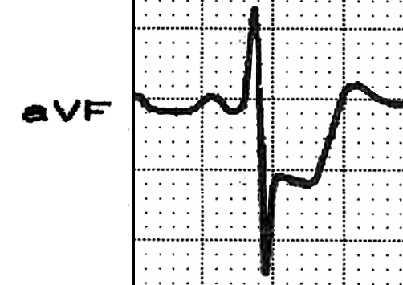
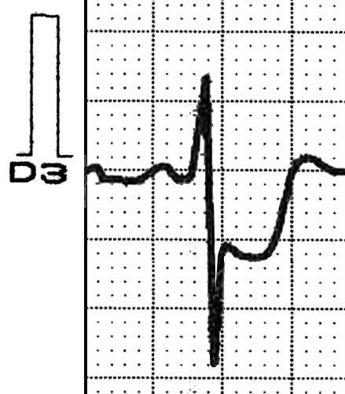
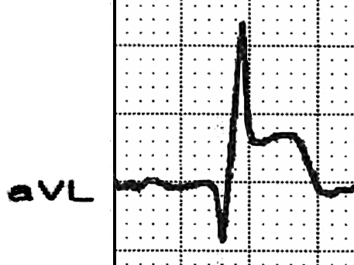
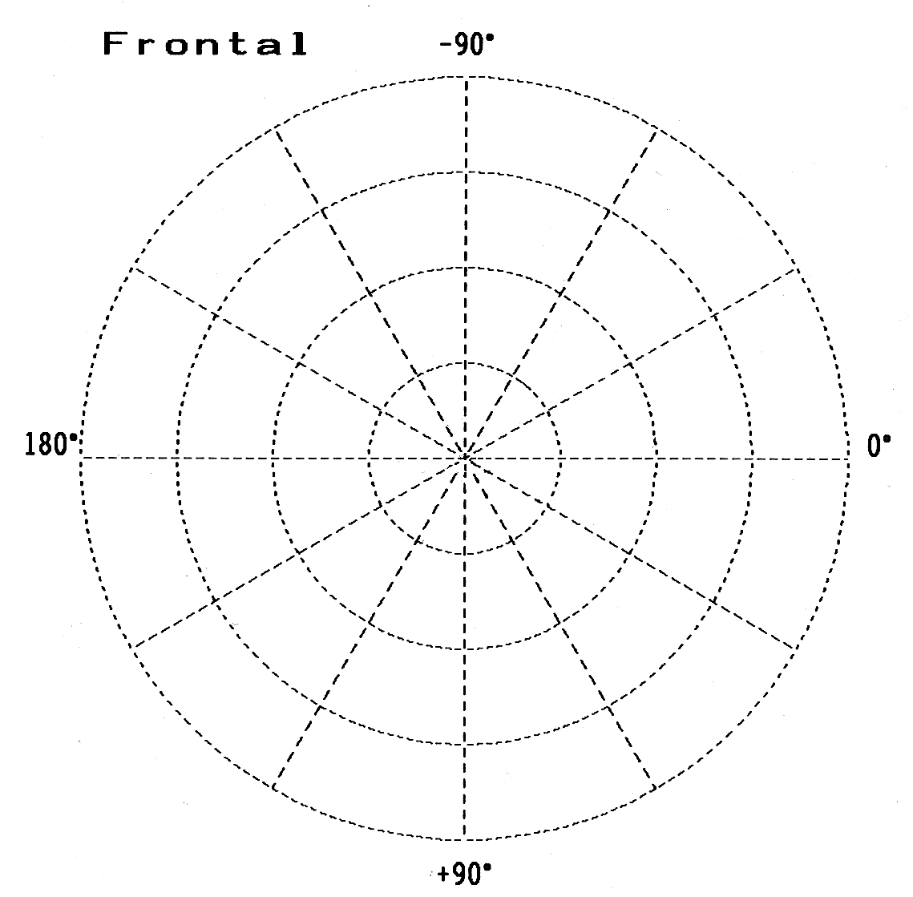
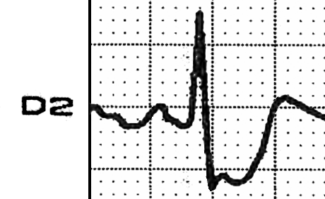
ST SEGMENT DEVIATION
Dg
S₁
LV
LAD
X
RV
Y
O vetor do desvio do ST aponta para cima, ocasionando:
Elevação do ST em aVL e aVR e Depressão do ST em DII, DIII e aVF.

Slide 19
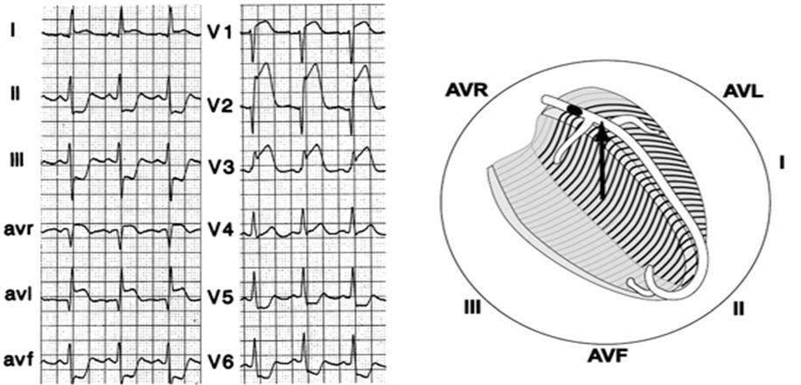
Lesão proximal de DA
+1
-4
-5
+2
+3
-4
+3
+11
+5
0
-3
-4‘

Slide 20
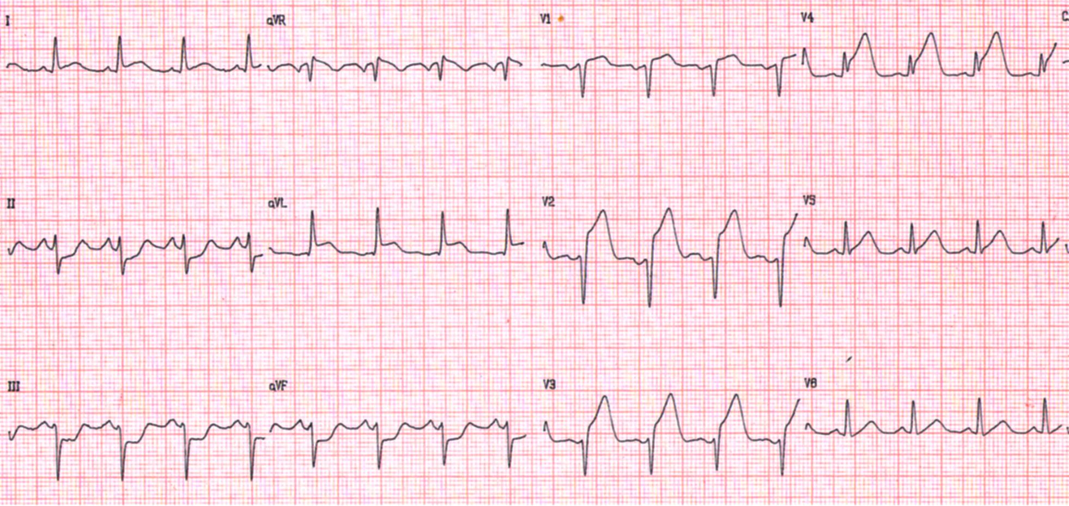
Lesão proximal de DA

Slide 21
OCLUSÃO PROXIMAL DA ARTÉRIA CORONÁRIA DIREITA (ACD)

Slide 22

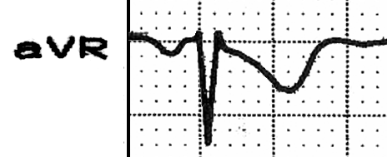
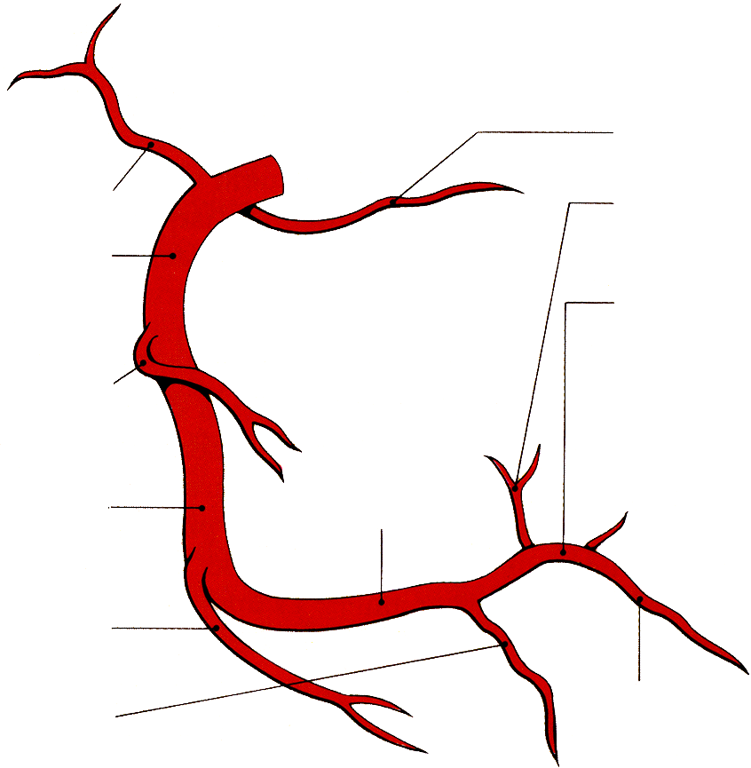
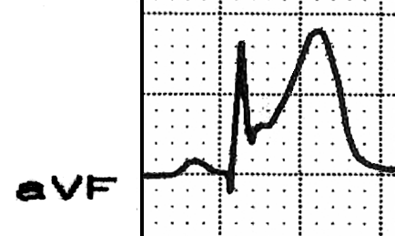
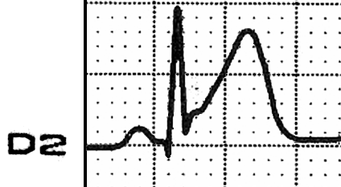
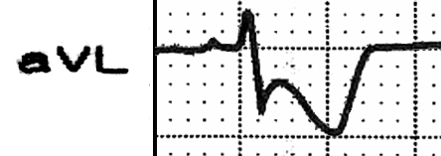
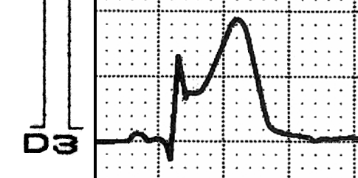
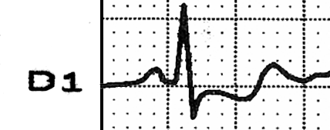
OCCLUSION LOCATION
SA node
ARTERY OF THE CONE
LV
SA
AV-N
I
PROXIMAL
RCA
RV
ST segment depression
RV
DISTAL
RCA
MIDDLE
RCA
III
SIII > SII
Ac Mg
PD
LVB
ST segment elevation in inferior leads
SIII>SII

Slide 23
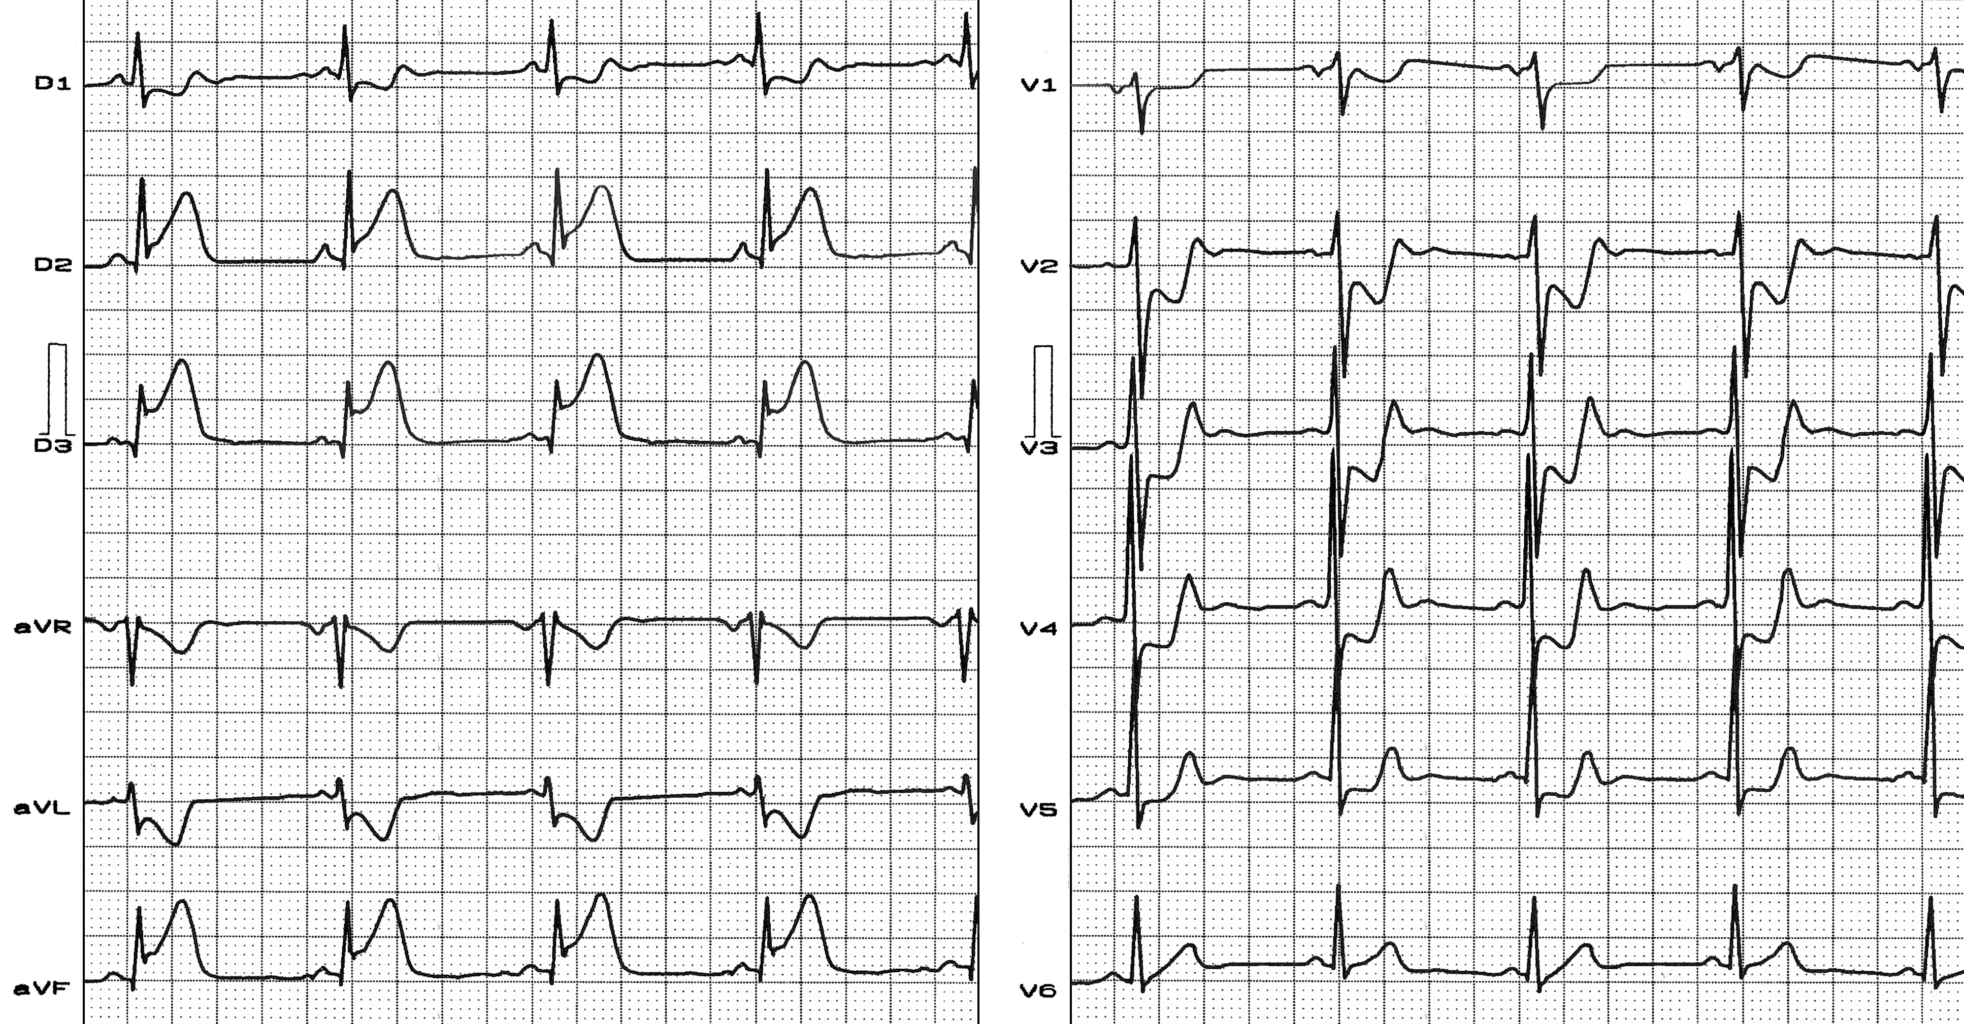
ST segment depression
SIII>SII
ST segment elevation in inferior leads
Oclusão proximal da CD

Slide 24
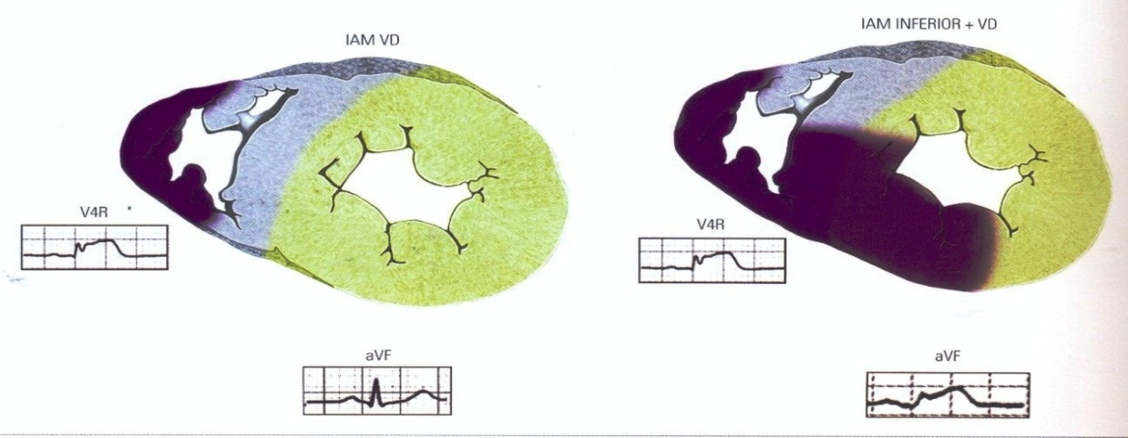
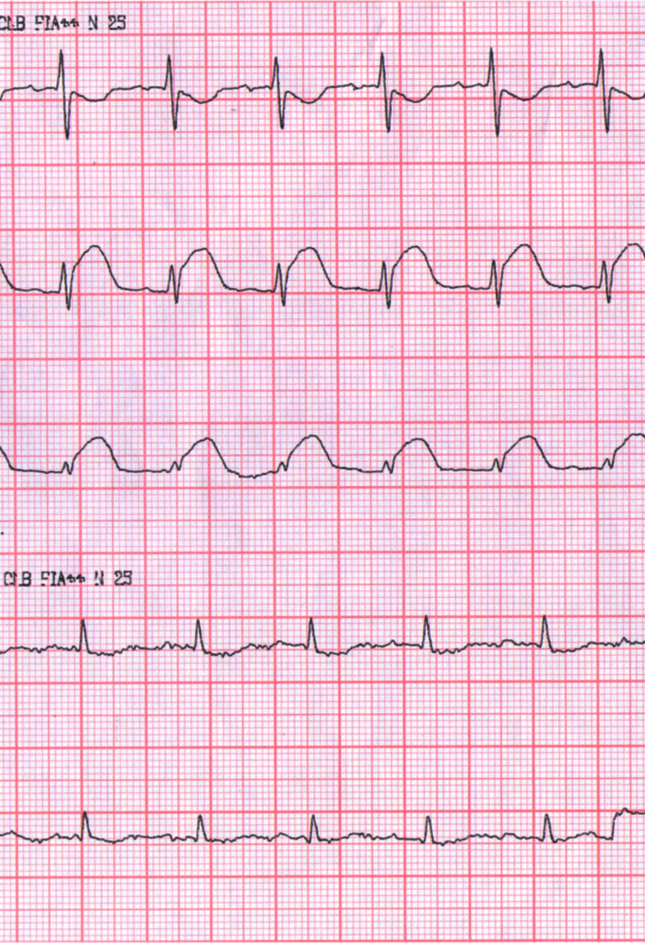
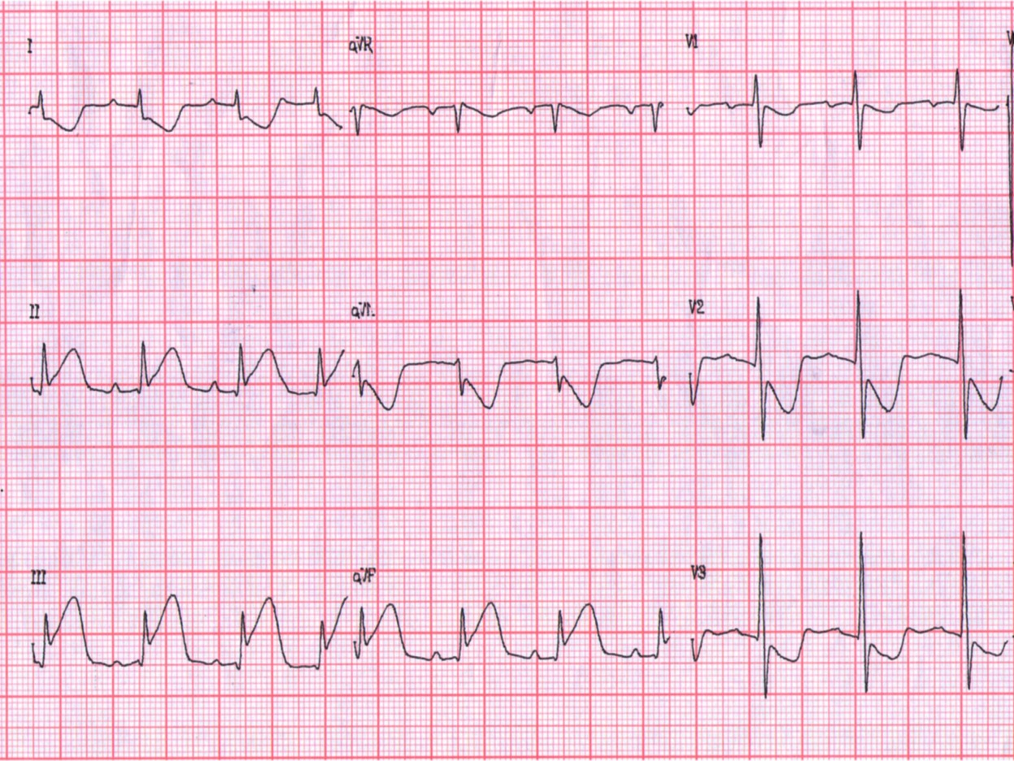
Importância do V4R
V1
V3R
V4R
V7
V8

Slide 25
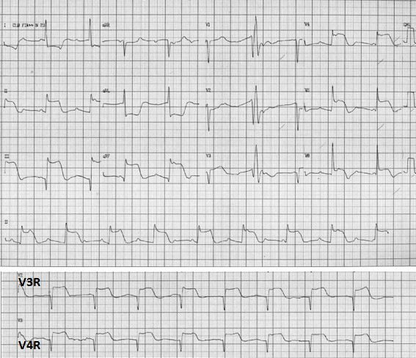
IAM INFERIOR COM ENVOLVIMENTO DO VD

Slide 26
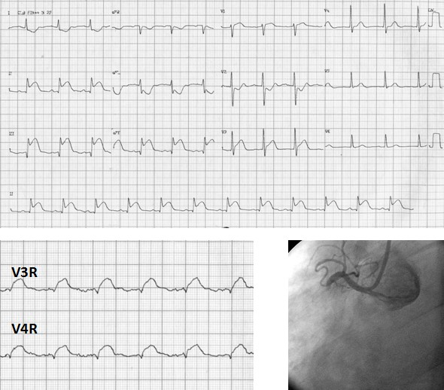
IAM INFERIOR COM ENVOLVIMENTO DO VD
CD OCLUÍDA
PROXIMAL

Slide 27
OCLUSÃO DA ARTÉRIA CORONÁRIA CIRCUNFLEXA (Cx)

Slide 28

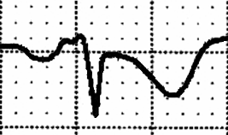
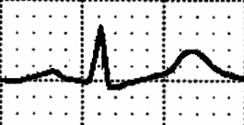
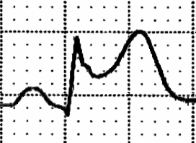
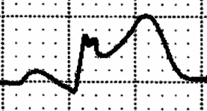
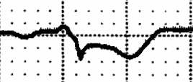
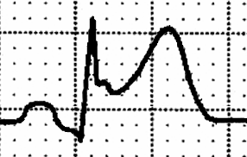
ST segment depression followed by negative T wave
aVR
aVL
I
NOTCH AT THE END OF QRS
BASAL ECD TYPICAL OF LCx OCCLUSION
III
SIII>SII
II
aVF
Elevação do ST: DII > DIII porque o vetor frontal do desvio do ST aponta para +60º
Depressão do ST seguido de T invertida em V₄R
Entalhe no fim do QRS em DII, DIII e aVF, assinalando retardo da ativação da área basal

Slide 29




OCLUSÃO AGUDA DA ARTÉRIA CX
cx

Slide 30

MARIA DA COSTA 151107 IAM INFERIOR
OCLUSÃO MARGINALIS DA CX

Slide 31


OCLUSÃO MARGINALIS ANTES e APÓS ANGIOPLASTIA PRIMÁRIA COM STENT.
CX
MgCx
OT
MgCx
APÓS ATC

Slide 32

IAM INFERIOR
CORONÁRIA DIREITA X CIRCUNFLEXA

Slide 33

CORONÀRIA DIREITA X CIRCUNFLEXA
Notes:
33

Slide 34

CORONÀRIA DIREITA X CIRCUNFLEXA

Slide 35

IAM POR OCLUSÃO AGUDA DA CX
DI aVR V1 V4
DII aVL V2 V5
DIII aVF V3 V6

Slide 36


Cx

Slide 37

Oclusão total da Cx tratado como SCA sem supra de ST

Slide 38

Oclusão total da Cx

Slide 39

Importância das derivações posteriores
V1
V3R
V4R
V7
V8
V9

Slide 40
Oclusão aguda da artéria coronária
Primeira Diagonal

Slide 41

Paciente admitido com SCA ST-encaminhado para Hemodinâmica

Slide 42





Slide 43


PADRÃO ECG NA OCLUSÃO DO TRONCO DA CORONÁRIA ESQUERDA (TCE)

Slide 44







LCx
LMCA
ST SEGMENT DEVIATION POINTING TO aVR
LAD
LV
RV
ST segment depression in II

Slide 45
CRITÉRIOS DE OCLUSÃO DO TCE
Elevação do ST em aVR, e V₁.
Elevação do ST em aVR > V₁
Evidências de isquemia postero-basal: depressão do ST na parede inferior e de V4 a V₅.
Depressão do ST em V₆ > elevação do ST em V₁.
Eventual de BRD e BDAS e/ou BDAM.

Slide 46

Supra de ST aVR > V₁
Infra de ST V₄ à V₆.
Infra de ST V₆ >supra de ST em V₁.
Típico padrão ECG da oclusão do tronco da coronária esquerda (TCE)

Slide 47

V.A.S. - 83a - 28944 - 31.01.2007

Slide 48

Paciente portador de LTCE
Paciente com dor no peito > 30 min de duração

Slide 49

Paciente do sexo masculino,70 anos,admitido com dor retroesternal constrictiva com
>30 minutos de duração associado à palpitações.PA=150/90,hemodinâmicamente estável. Foi feita uma consulta ao hemodinamicista de plantão que optou por conduta conservadora. Delta T = 4 horas
Notes:
Fca Baltazar SCA lesão de TCE óbito em AESP 07 08 08 22:45 PA = 150/90 FC= 100bpm
Dor torácica,palpitação,sudorese com T= 4 horas

Slide 50


Após 2 horas de admisssão houve instabilização do quadro com instalação de
Choque cardiogênico
ECG2
Notes:
Fca Baltazar SCA lesão de TCE óbito em AESP 09 08 08 03:50

Slide 51

PADRÃO DE OCLUSÃO TOTAL AGUDA DO TCE
SEM CIRCULAÇÃO COLATERAL
Admissão 27-12-2011

Slide 52




Coronariografia realiza na admissão
TCE ocluído
CD
Stent no TCE
CD2

Slide 53


Coronariografia realizada após 1 semana

Slide 54
IAM inferior
Sem sinais de acometimento multiarterial

Slide 55

IAM inferior
Sinais de acometimento multiarterial

Slide 56

IAM inferior
Sinais de acometimento multiarterial

Slide 57

A New ECG Sign of Proximal LAD Occlusion
N Engl j med 359;19 november 6, 2008
Robbert J. de Winter, M.D., Ph.D.
Niels J.W. Verouden, M.D.
Hein J.J. Wellens, M.D., Ph.D.
Arthur A.M. Wilde, M.D., Ph.D.
“It is of great importance for physicians and paramedics involved in the triage of patients with chest pain for reperfusion therapy to recognize this ECG pattern”.

Slide 58

ANTES DO TROMBOLÍTICO
Dor torácica aguda na Sala de Emergência - HM

Slide 59

PÓS TROMBOLÍTICO

Slide 60

ECG na reperfusão miocárdica
Grau III Grau II Pseudo normal
Reperfusão incompleta
Reperfusão completa
Cortesia do Dr: Samuel Sclarovski

Slide 61
ECG pós terapia de reperfusão
1-Onda T negativa e ST isoelétrico
  Reperfusão miocárdica completa
2-Onda T negativa com ST supra
  Reperfusão incompleta
3-Onda T positiva e ST elevado
  Microcirculação completamentamente obstruída
  Samuel Sclarovsky

Slide 62

ECG: 27/02/2012 07:30 antes da estreptoquinase

Slide 63

ECG : 27/02/2012 17:15 após TROMBÓLISE

Slide 64

ECG-REPERFUSÃO MIOCÁRDICA
ECG ADMISSSÃO
FPS 10:00

Slide 65

ECG-REPERFUSÃO MIOCÁRDICA
PÓS ATC
Inversão precoce da onda T
FPS 13:50

Slide 66

Aborted MI
The ECG pattern with negative T appears(B abd D) when artery is open
Admission after PCI chest pain new PCI
Cortesia do Dr: Antoni Bayés de Luna

Slide 67

Sem dor no peito

Slide 68

Com dor no peito

Slide 69



Após ATC

Slide 70

História de dor retroesternal constrictiva há 4 horas
Paciente estável sem dor no peito

Slide 71


Novo episódio de dor no peito

Slide 72

SCA sem supra de ST
Isquemia global ou circunferencial
  Infra de ST em mais de 7 derivações
  Usualmente T negativa
  Supra de ST em aVR
  LTCE ou 3 vasos
  Grupo de alto risco

Slide 73


Isquemia miocárdica circunferencial

Slide 74

Isquemia circunferencial ou global
Durante episódio de dor no peito

Slide 75

ECG REALIZADO DURANTE EPISÓDIO DE ANGINA DO PEITO
PADRÃO DE ISQUEMIA CIRCUNFERENCIAL OU GLOBAL
CORONARIOGRAFIA:OCLUSÃO DO TCE 90%

Slide 76


SUB-0CLUSÃO DO TRONCO DA CORONÁRIA ESQUERDA

Slide 77

Isquemia circunferencial ou global
Obstrução do TCE= 90%
Durante episódio de dor no peito

Slide 78

EFEITO DIGITÁLICO SIMULANDO ISQUEMIA CIRCUNFERENCIAL
MASC,41 ANOS, ADMITIDO COM DESCONFORTO TORÁCICO

Slide 79

EFEITO DIGITÁLICO SIMULANDO ISQUEMIA CIRCUNFERENCIAL
ECG realizado após 2 semanas com digoxina sérica normal

Slide 80
CASO SPCR
Paciente de 69 anos, masculino, hipertenso e diabético, hoje apresentou forte dor precordial irradiada para mandíbula, associada a sudorese fria e seguida de síncope.

Slide 81


Slide 82


Slide 83


Slide 84

1982
Dr. de Zwaan da Universidade de Limburg em Maastricht descreve uma síndrome que veio a ser conhecida com o epônimo “Wellens’ Syndrome” indicativa de lesão crítica proximal na artéria descendente anterior caracterizada por:
  Onda T plus-minus com inversão da porção final (Tipo 1)
  Onda T profundamente invertida em V1 e V2 (Tipo 2);
  Segmento ST sem elevação ou discretamente elevado;
  Ausência da perda de voltagem da onda R ;
  Enzimas normais ou discretamente elevadas.
Quando não identificada e pobremente tratada, conduz rapidamente em 8,5 dias à infarto anterior. estes pacientes jamais devem ir ao teste ergométrico prévio e sim diretamente a cinecoronáriografia.
HEIN J.J. WELLENS
de Zwaan C, Bär FW, Wellens HJ. Characteristic electrocardiographic pattern indicating a critical stenosis high in left anterior descending coronary artery in patients admitted because of impending myocardial infarction. Am Heart J. 1982 Apr;103(4 Pt 2):730-6.

Slide 85



Hein J Wellens
Tipo 2
Tipo 1

Slide 86

Após 24 horas sem angor

Slide 87


Síndrome de Wellens

Slide 88

ECG realizado durante crise de angina

Slide 89

ECG realizado após cessada a crise de angina

Slide 90

ECG basal
CORONARIOGRAFIA:
SUB-OCLUSÃO PROXIMAL DA ARTÉRIA DESCENDENTE ANTERIOR

